Slide 1
3. TCP / http 圖像通知 站點通知
主機 api server
4. 判斷模型
OCR
公母模
瑕疵，等
6. 根據判斷通知，執行動作
路線1
1號上位機
/PLC IO觸發
2. Camera
5. TCP / http 判斷通知 站點通知
1. 物件
3. TCP / http 圖像通知 站點通知
6. 根據判斷通知，執行動作
2號上位機
/PLC IO觸發
路線2
2. Camera
5. TCP / http 判斷通知 站點通知
1. 物件
……
路線n
n號 上位機

Slide 2
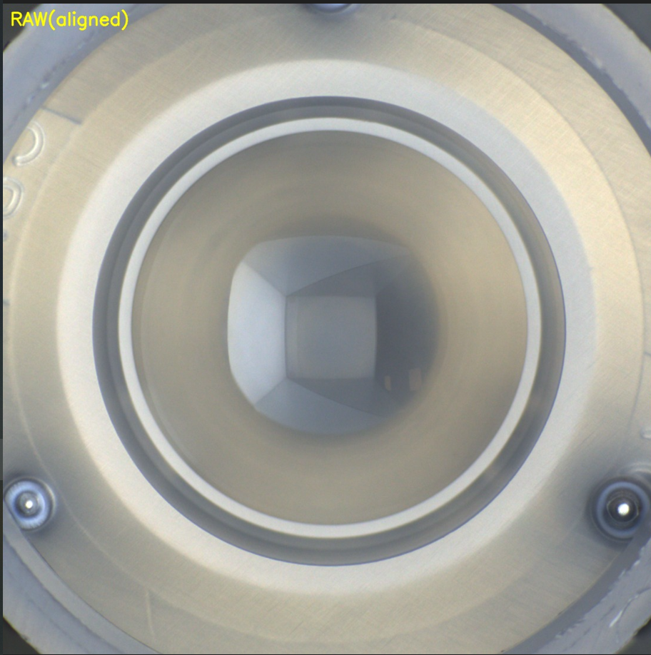
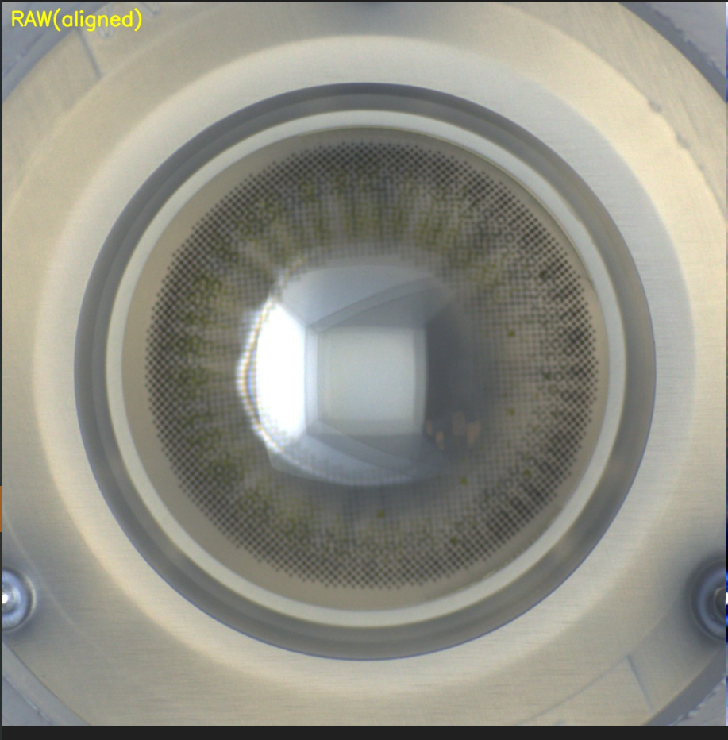
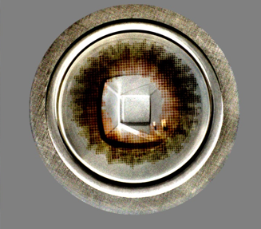
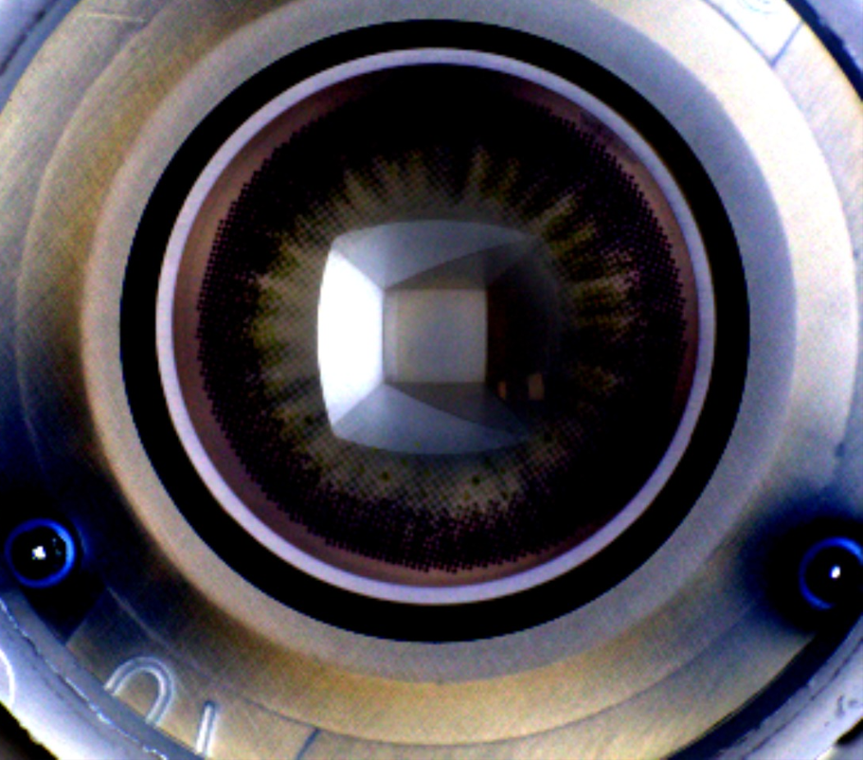
全無母模
未知圖
最佳解背景
相減
抽樣，找出最佳解的背景
調整最佳解
回饋抽樣結果
目標 找出最佳背景
能夠通用到任何場景
不管是變換鏡片顏色或花紋
回饋結果
相減結果
最終，能夠很清晰分出

